Slide 1
Vernietigen
in het GEMMA Gegevenslandschap

Slide 2
Wie ben ik?
Ivo Hendriks
Architect bij architectuur en standaarden
VNG Realisatie

Slide 3
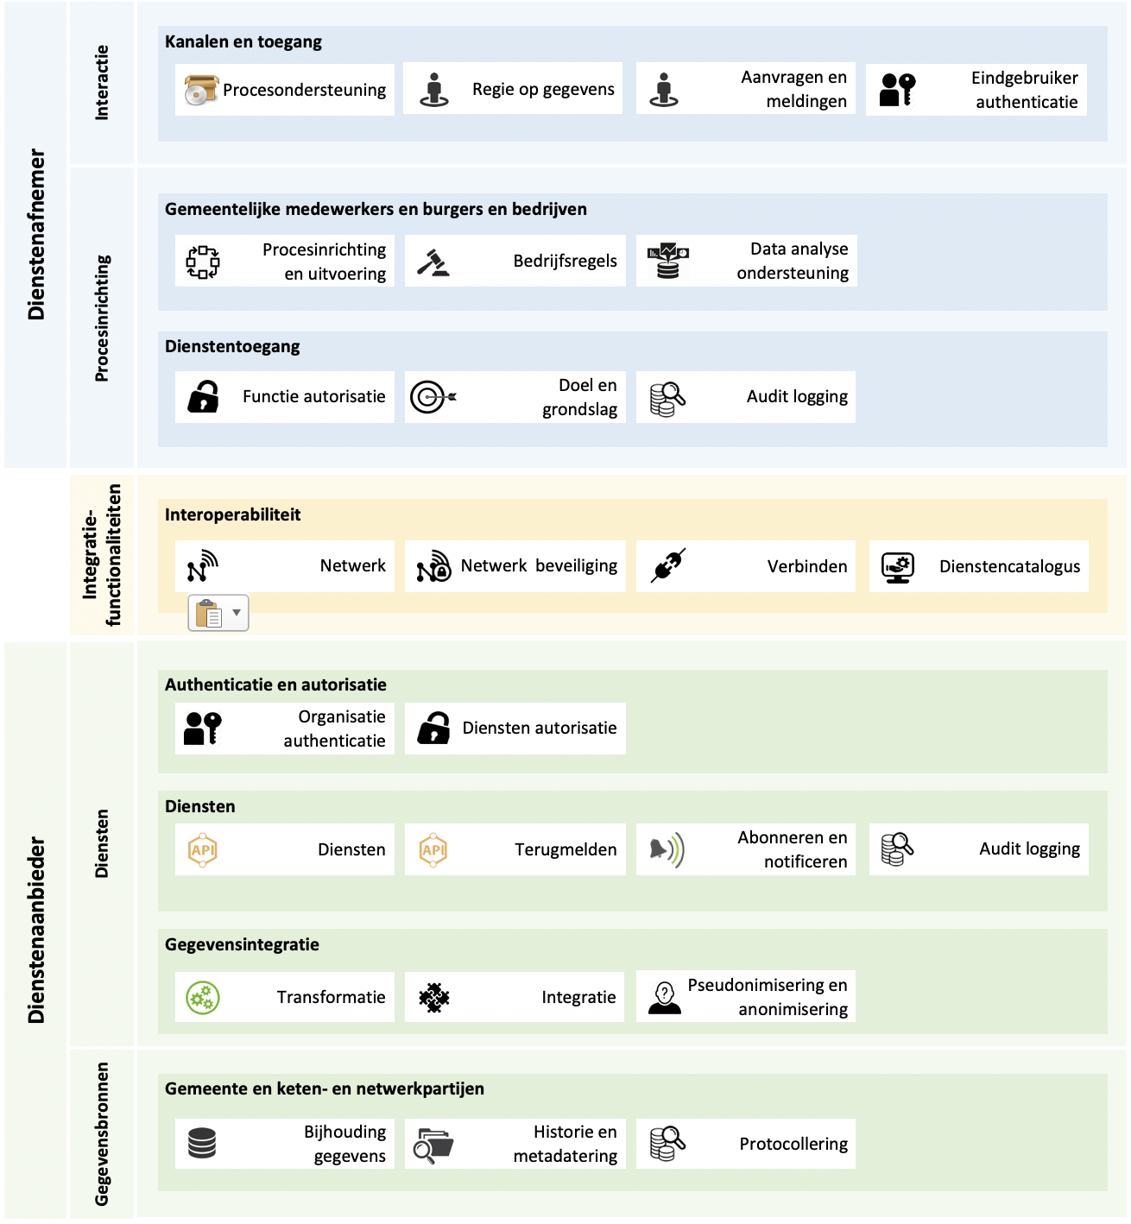
Wat is het GEMMA
Gegevenslandschap?
Het GEMMA Gegevenslandschap is een informatiearchitectuur die een gelaagd model beschrijft waarin proceslogica en procesgegevens gescheiden worden.
Gegevens worden zo mogelijk/gewenst duurzaam bewaard én beheerd in bronregisters.
Informatieobjecten worden voorzien van metadata die tenminste voldoet om aan wettelijke eisen (Archiefwet, Woo, AVG etc.) te kunnen voldoen.
Voor meer informatie zie: https://www.gemmaonline.nl/index.php/Gegevenslandschap.

Slide 4
Vernietigen: 3 eisen op basis van
Archiefwet en Archiefregeling
Voor ieder informatieobject moet vastgelegd wordt of het blijvend bewaard of vernietigd moet worden. Als het informatieobject vernietigd moet worden, moet bovendien vanaf het eerste moment dat het moment van vernietiging bekend is, vastgesteld kunnen worden op welk moment vernietiging moet plaatsvinden.

Slide 5
Vernietigen: 3 eisen op basis van
Archiefwet en Archiefregeling
Voor ieder informatieobject moet vastgelegd wordt of het blijvend bewaard of vernietigd moet worden. Als het informatieobject vernietigd moet worden, moet bovendien vanaf het eerste moment dat het moment van vernietiging bekend is, vastgesteld kunnen worden op welk moment vernietiging moet plaatsvinden.
Vernietigen betekent daadwerkelijk verwijderen uit het bronregister. Het onbereikbaar of onvindbaar maken van het informatieobject middels het ‘doorknippen’ van eventuele relaties met andere informatieobjecten geldt niet als substituut voor vernietiging.

Slide 6
Vernietigen: 3 eisen op basis van
Archiefwet en Archiefregeling
Voor ieder informatieobject moet vastgelegd wordt of het blijvend bewaard of vernietigd moet worden. Als het informatieobject vernietigd moet worden, moet bovendien vanaf het eerste moment dat het moment van vernietiging bekend is, vastgesteld kunnen worden op welk moment vernietiging moet plaatsvinden.
Vernietigen betekent daadwerkelijk verwijderen uit het bronregister. Het onbereikbaar of onvindbaar maken van het informatieobject middels het ‘doorknippen’ van eventuele relaties met andere informatieobjecten geldt niet als substituut voor vernietiging.
Bij vernietiging van informatieobjecten wordt gebruikgemaakt van een vernietigingslijst. Deze lijst omvat ten minste de in het Archiefbesluit genoemde onderdelen (zie 4.1.1).

Slide 7
Vernietigen: eisen aan applicatielandschappen
  Voor ieder informatieobject: kenmerken op basis waarvan kan worden vastgesteld of, en zo ja wanneer een informatieobject moet worden vernietigd.
  Voor ieder register: functionaliteit om te vernietigen conform eisen uit de Archiefregeling (niet ongedaan te maken, vernietigingslijst).

Slide 8
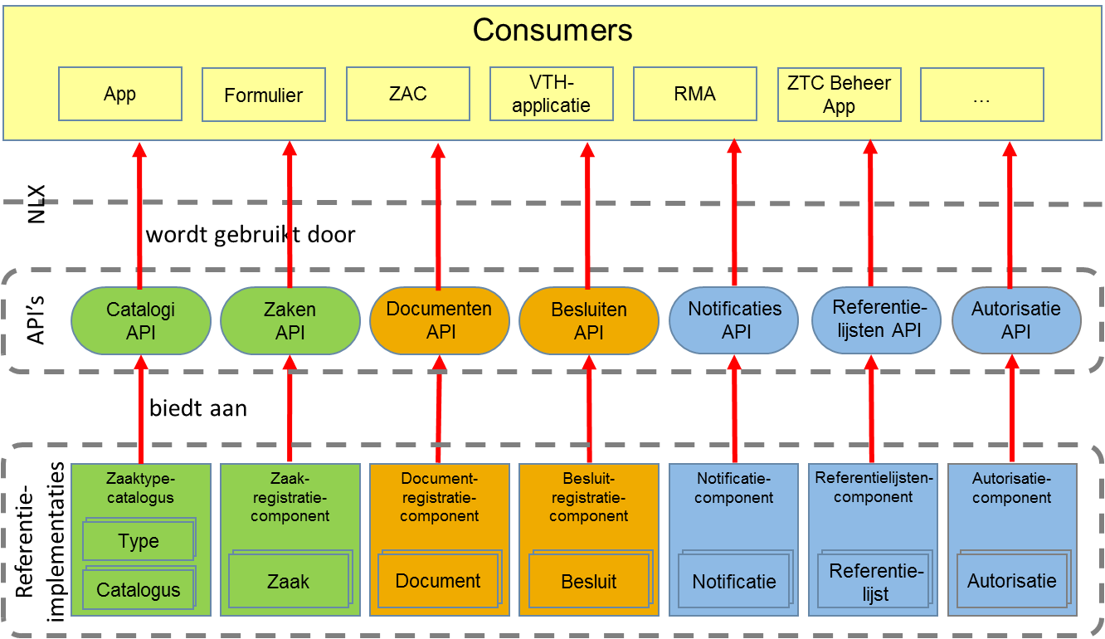
Praktijkcasus: API’s voor Zaakgericht werken
o.a. selectielijst gemeenten

Slide 9
Wat hebben we gerealiseerd?
  Voor ieder informatieobject: kenmerken op basis waarvan kan worden vastgesteld of, en zo ja wanneer een informatieobject moet worden vernietigd.
  Voor ieder register: functionaliteit om te vernietigen conform eisen uit de Archiefregeling (niet ongedaan te maken, vernietigingslijst).

Slide 10


Wat hebben we gerealiseerd?
  Voor ieder informatieobject: kenmerken op basis waarvan kan worden vastgesteld of, en zo ja wanneer een informatieobject moet worden vernietigd.
  Voor ieder register: functionaliteit om te vernietigen conform eisen uit de Archiefregeling (niet ongedaan te maken, vernietigingslijst).
Hoe?
Door het geautomatiseerd toevoegen van metadata op zaak- en resultaattypeniveau, gebaseerd op de gemeentelijke selectielijst.

Slide 11


Wat hebben we gerealiseerd?
  Voor ieder informatieobject: kenmerken op basis waarvan kan worden vastgesteld of, en zo ja wanneer een informatieobject moet worden vernietigd.
  Voor ieder register: functionaliteit om te vernietigen conform eisen uit de Archiefregeling (niet ongedaan te maken, vernietigingslijst).

Slide 12
Hoe werkt dit (1): relatie ZTC en Selectielijst
ZTC API
Selectielijst API
Catalogus
Procestype 1
Zaaktype 1
Resultaat 1.1
Resultaattype 1
Resultaat 1.2
Resultaattype 2
Resultaattype 3
Procestype 2
Zaaktype 2
Resultaattype 1
Resultaat 2.1
Resultaattype 2
Resultaat 2.2
Notes:
12

Slide 13
Hoe werkt dit (2): termijnen bij archivering
Behandeling van de zaak. Word afgesloten met een resultaat en eindstatus.
De periode waarin het zaakdossier actief gebruikt en/of geraadpleegd wordt ter ondersteuning van andere processen van de organisatie. […] Met andere woorden: tot het bedrijfsvoeringbelang komt te vervallen
De periode waarin archiefbescheiden, na vervallen van het bedrijfsvoeringbelang, nog worden bewaard.
Ook wel archiefactietermijn
totale bewaartermijn
Notes:
Archiveren start al bij de creatie van een zaak, dus niet achteraf.
Onderscheid tussen procestermijn en bewaartermijn is wezenlijk.
Je weet wanneer de zaak is afgesloten. Dan hoef je alleen nog maar de lengte van die termijnen te weten om de data te berekenen.

Slide 14
Hoe werkt dit (3): relatie ZTC en Selectielijst
Selectielijst API
ZTC API
GET /selectie/api/v1/resultaten/3ab58
{
…
"waardering": "vernietigen",
"archiefactietermijn": "P10Y",
"procestermijn": "nihil",
…
}
GET /ztc/api/v1/resultaattypen/66f8d
{
"selectielijstklasse" : "…/3ab58",
"archiefnominatie": "vernietigen",
"archiefactietermijn": "P10Y",
"brondatumArchiefprocedure":
{
"afleidingswijze": "afgehandeld",
"datumkenmerk": "null",
"objecttype": "null",
"registratie": "null",
"procestermijn": "null",
…
}
}
0 dagen, dus…
wanneer de zaak is afgehandeld

Slide 15
Vernietigen: wat hebben we nodig?
  Voor ieder informatieobject: kenmerken op basis waarvan kan worden vastgesteld of, en zo ja wanneer een informatieobject moet worden vernietigd.
  Voor ieder register: functionaliteit om te vernietigen conform eisen uit de Archiefregeling (niet ongedaan te maken, vernietigingslijst).
Uitdaging:
Wat is de beste manier om dit te realiseren?

Slide 16
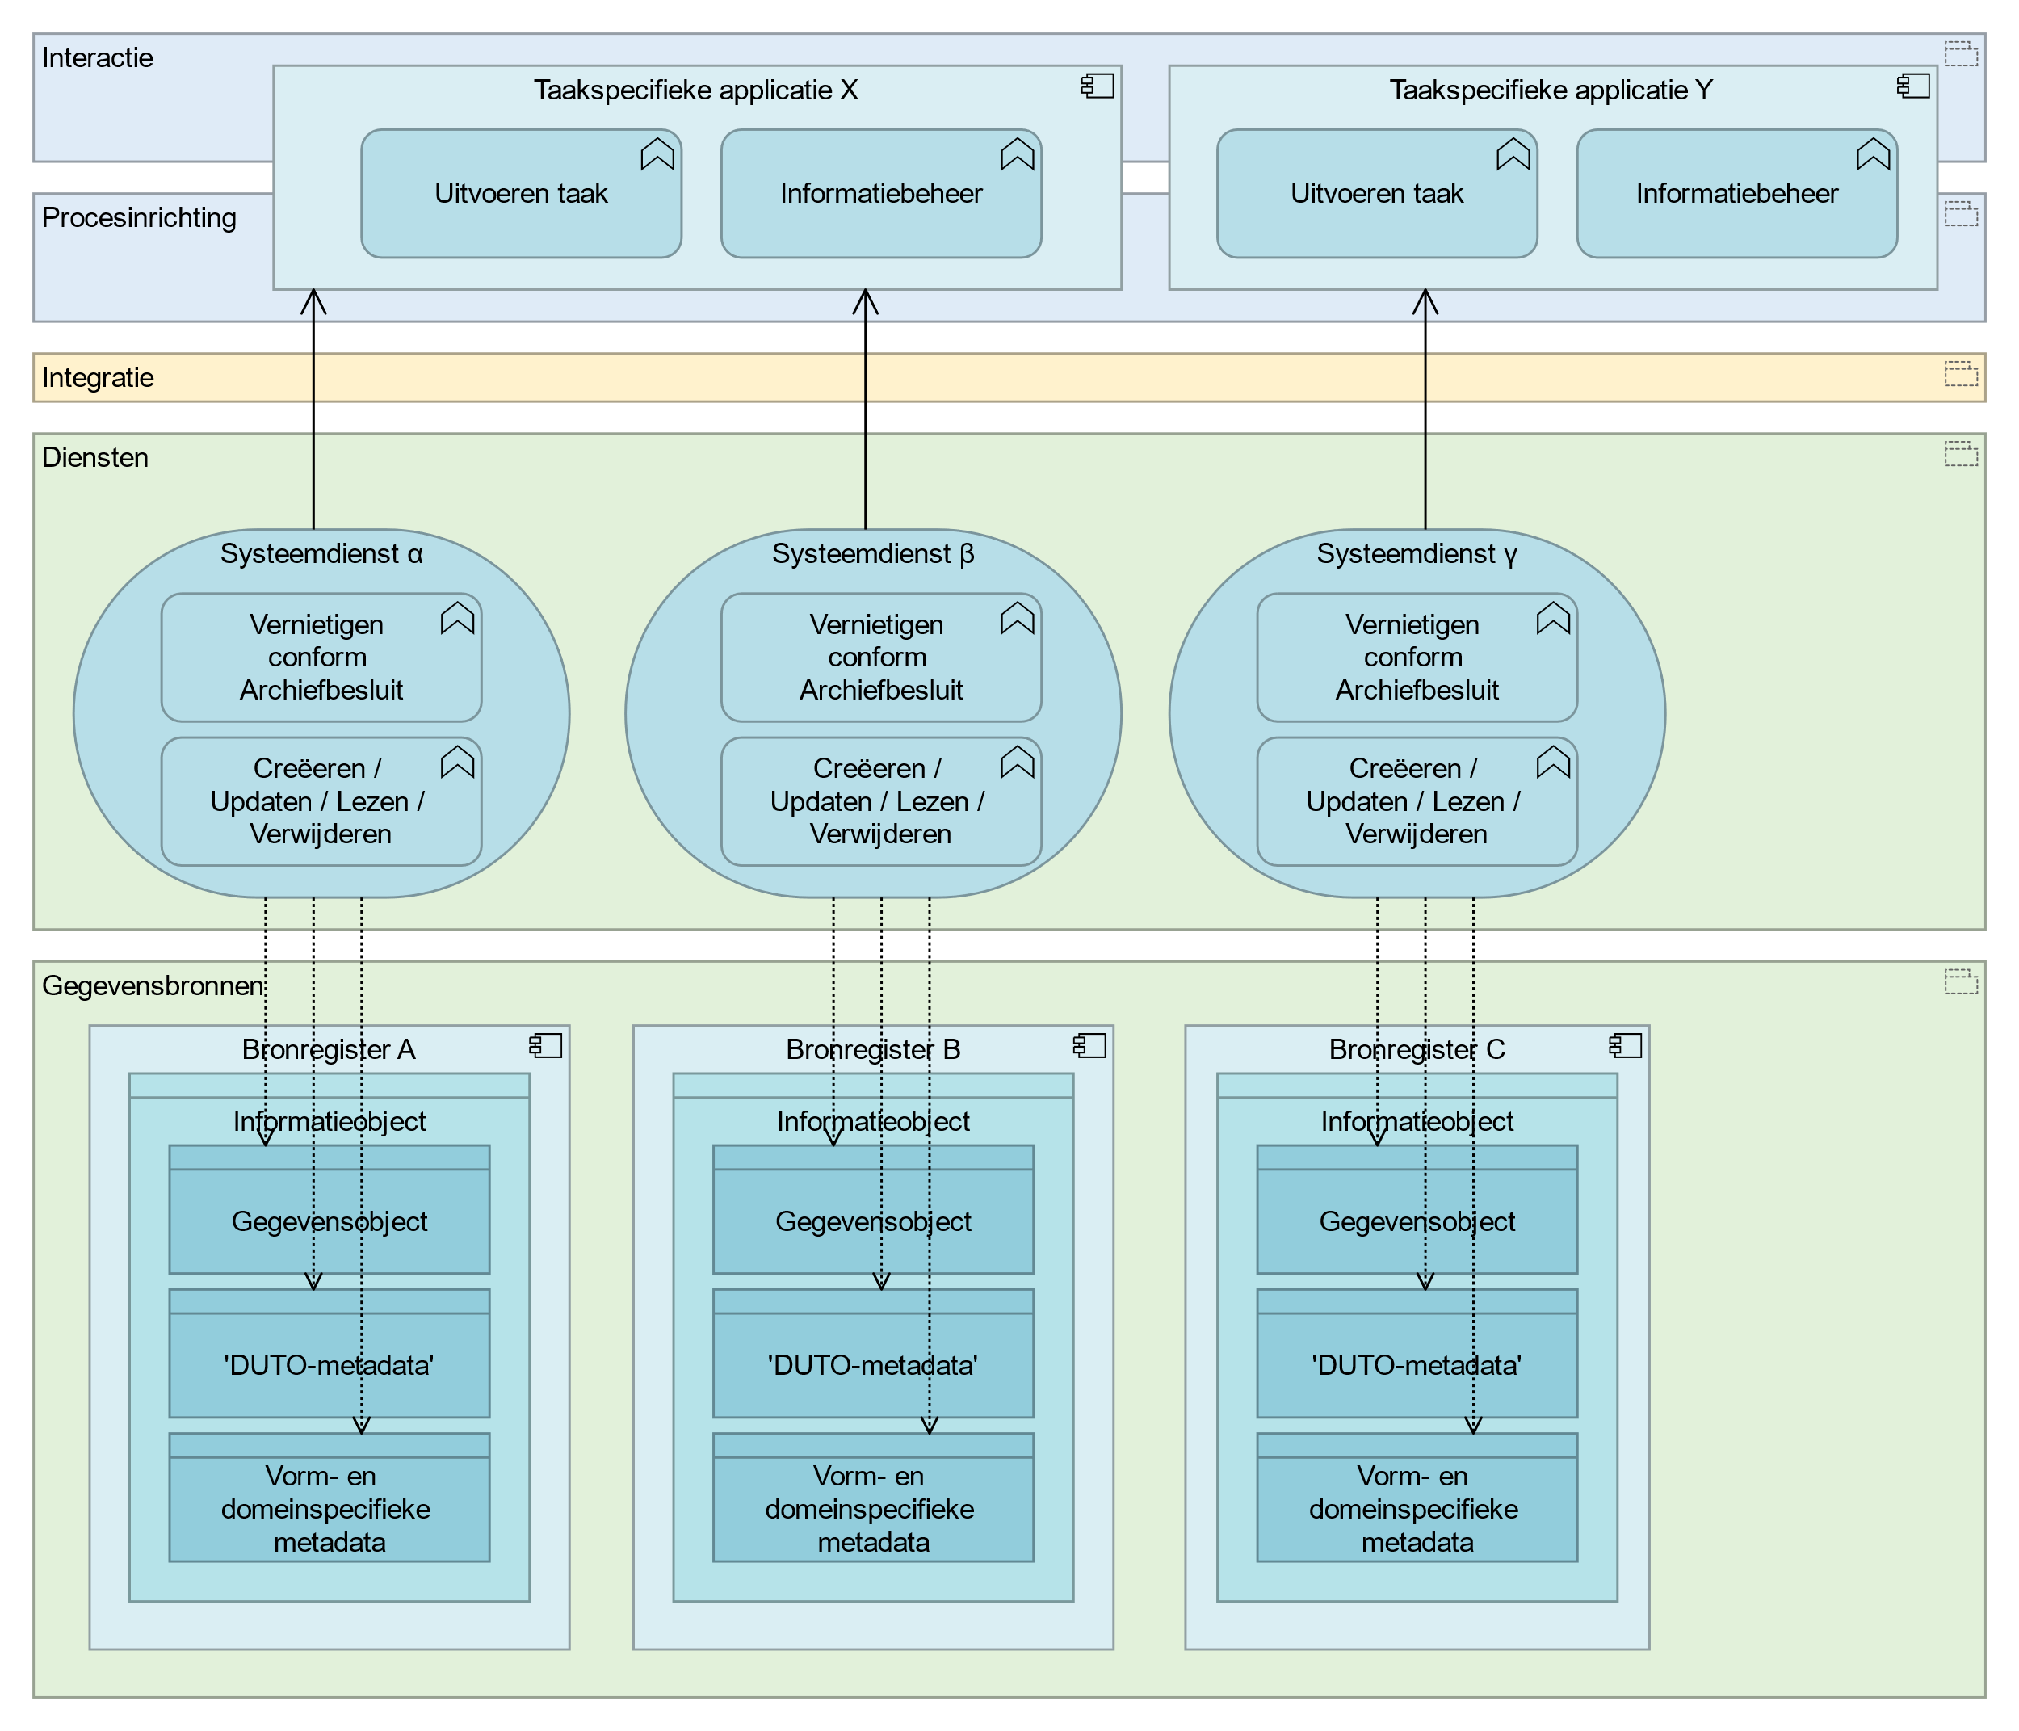
Optie 1: decentraal informatiebeheer
Ófwel een groot aantal diensten en applicaties moet functionaliteit (waaronder vernietigen) voor informatiebeheer implementeren…

Slide 17
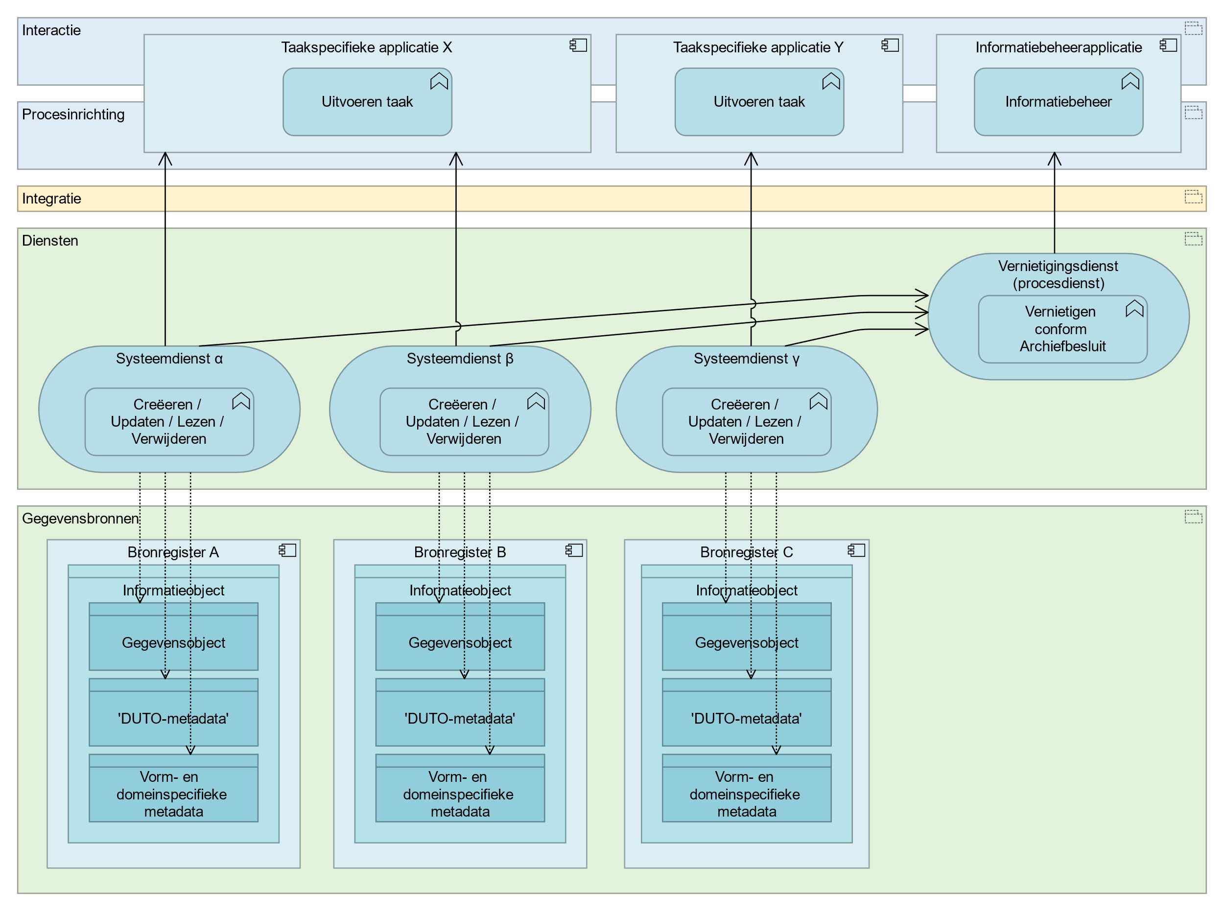
Optie 2: centraal informatiebeheer
…ófwel een centrale dienst/applicatie voor informatiebeheer moet een (zeer) groot aantal gespecialiseerde interfaces kunnen aanspreken.

Slide 18
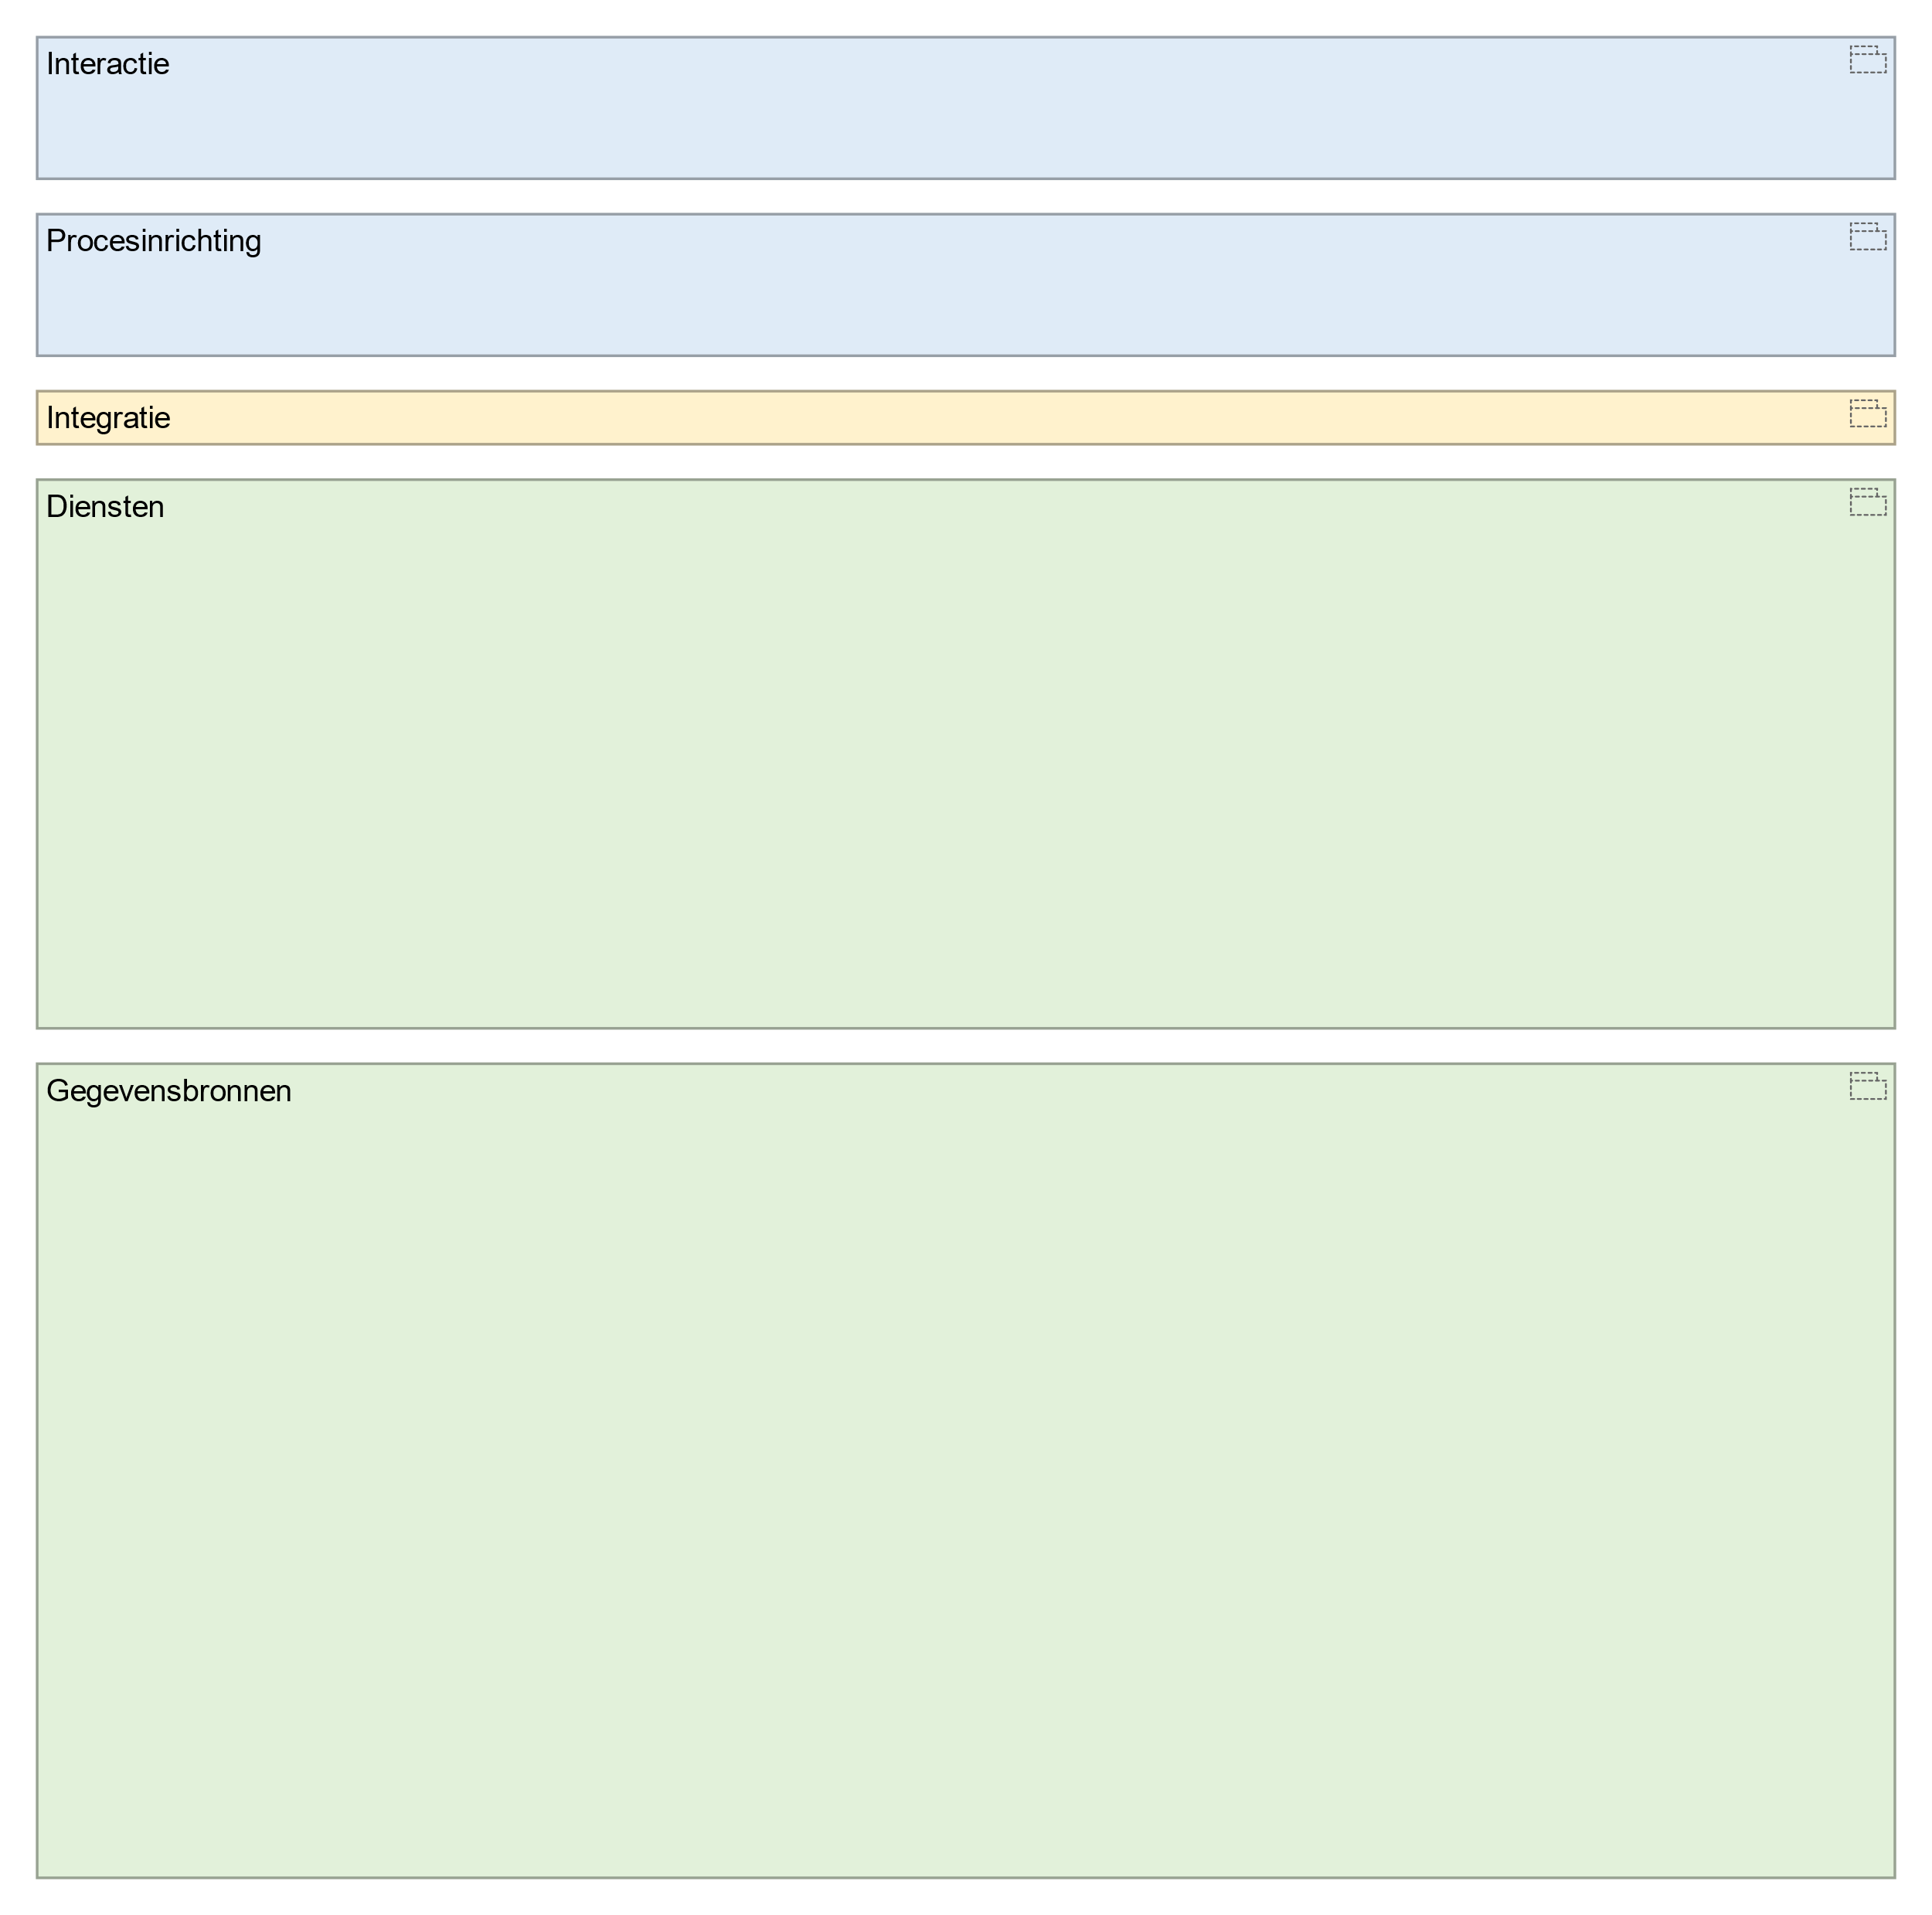

Optie 3:
…ófwel…
Graag jullie suggesties!

